Slide 1
Evaluation et amélioration du module microclimatique de STICS
W. Ben Othman¹, N. Gaudio², M. Launay¹, P. Lecharpentier¹, D. Ripoche¹,
S. Saint Jean³, M. Saudreau⁴
¹US 1116 Agroclim, ²UMR 1248 AGIR, ³UMR 1402 Ecosys, ⁴UR 0547 PIAF

Slide 2
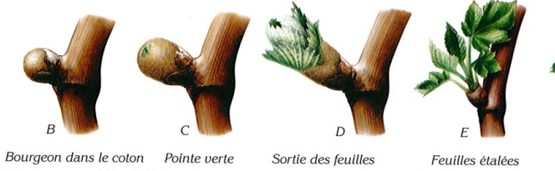
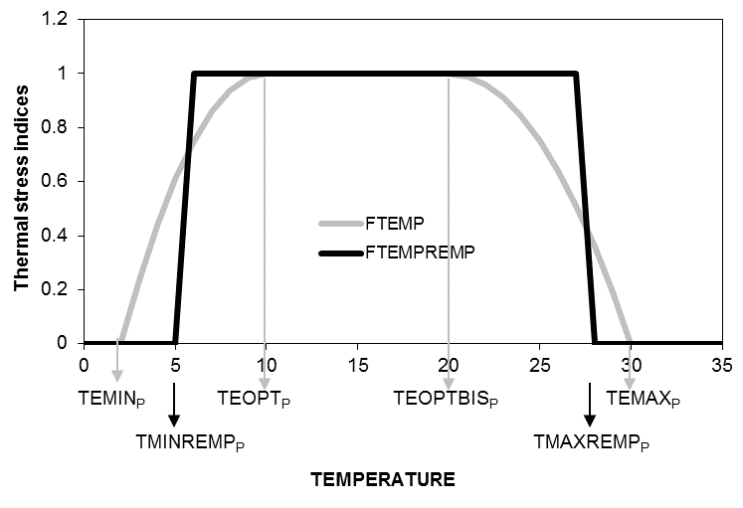
Introduction
Le microclimat, et en particulier la température dans le couvert, explique en grande partie le fonctionnement du peuplement végétal tel que simulé par STICS
  TCULT = variable « moteur »
  TAIR = pas forcément un bon proxy de TCULT
  => nécessité de bien estimer TCULT dans le module microclimat
Guilioni et al., 2000
Introduction
Matériel &
méthodes
Résultats
Discussion & Conclusion
Notes:
Le microclimat, et en particulier la température dans le couvert, pilote en grande partie le fonctionnement du peuplement végétal tel que simulé par STICS
TCULT est en effet une variable « moteur » de stics: elle intervient dans de nombreuses fonctions de réponse du modèle, dans les processus clés du développement et de la croissance (images du bouquin avec fonctions de réponses + photos phénologie type bourgeon)
Par ailleurs, le calcul du microclimat et de TCULT en particulier, reste incontournable sachant ue la température de l’air TAIR n’est pas forcément un bon proxy de TCULT (article guilioni)
D’où la nécessité de bien estimer la température dans le couvert TCULT dans le module de microclimat de STICS.

Slide 3
Introduction
Mal estimer TCULT peut aboutir à des conclusions totalement erronées
(d’après Marc Saudreau)
Introduction
Matériel &
méthodes
Résultats
Discussion & Conclusion
Notes:
C’est même crucial dans certaines situations où, comme dans cet exemple, l’usage de la température du couvert à la place de la température de l’air conduit à des conclusions totalement opposées.
Ici, le pourcentage de mortalité de larves d’un insectes (pathogène du pommier) a été simulé dans les conditions climatiques futures, soit en tenant compte de la température de l’air, soit en prenant la température de l’air au sein de l’arbre. Avec la température de l’air on ne prévoit aucune mortalité, alors qu’avec la température dans l’arbre (c’est la température réellement ressentie par les larves!) on aboutit à 100% de mortalité! En termes de prévision de risque, ce n’est pas du tout la même chose.

Slide 4
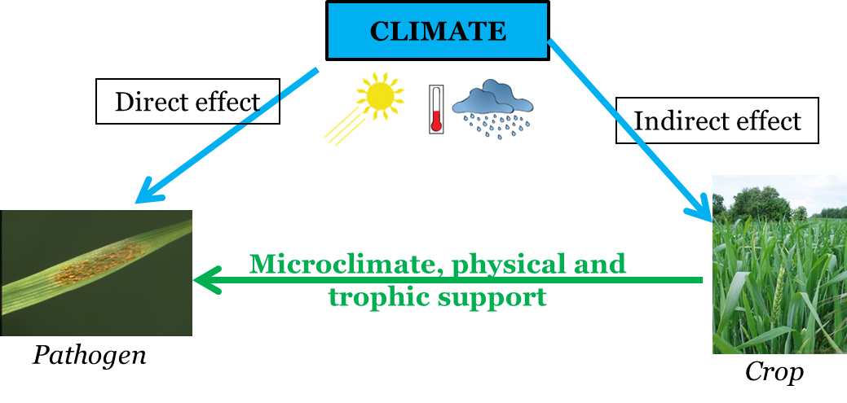
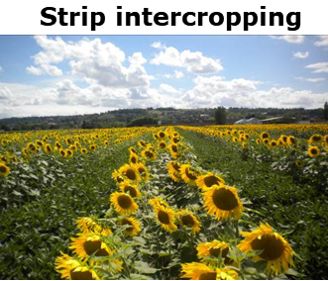
Introduction
Questions de recherche et enjeux qui expliquent qu’on s’y intéresse
  Changement climatique : exacerbation des écarts entre climat et microclimat? Ou au contraire rôle « tampon » de la végétation?
  Agroécologie : régulations biotiques en interaction avec le climat, plusieurs biologies soumises au microclimat (CAS, pathogènes)
Introduction
Matériel &
méthodes
Résultats
Discussion & Conclusion
Notes:
Cette question de l’estimation de la température dans le couvert par STICS revêt un intérêt prégnant lorsqu’on utilise le modèle
pour des études sur les impacts du CC, où l’on peut se demander si les échanges d’énergie au sein du couvert vont exacerber les effets du climat ou au contraire les amoindrir et donc à quel climat la plate va-t-elle être réellement soumise?
Pour des études en agroécologie ou l’on s’intéresse aux régulations biotiques et où la culture, mais également son environnement biotique (par ex les bioagresseurs, ou la culture associée) vont interagir avec le climat générant un microclimat propre au système biologique complexe dont on cherchera à simuler le fonctionnement.
Et que dire alors des études en agroécologie sous effet du CC !

Slide 5
Introduction
Objectifs de l’étude
  1. Evaluer la qualité prédictive du module de microclimat de STICS, pour estimer la température dans le couvert TCULT
  2. Evaluer l’intérêt d’introduire dans STICS la prise en compte de la stratification atmosphérique pour améliorer l’estimation de TCULT
  3. Evaluer la « vraisemblance » de l’hypothèse de concomitance des pics maximum et minimum de valeurs de flux d’énergies, cette hypothèse servant de base pour le calcul des températures de culture maximale et minimale dans STICS
Introduction
Matériel &
méthodes
Résultats
Discussion & Conclusion
Notes:
Notre étude a donc porté sur
Tout d’abord l’évaluation de la qualité prédictive du module de microclimat de STICS, pour estimer la température dans le couvert TCULT. Pour cela nous avons utilisé 3 jeux de données, 2 acquis en France à Grignon et Avignon, le 3ème acquis en Arizona à Maricopa. Ce dernier jeu de données avait déjà été utilisé dans le cadre d’un exercice d’intercomparaison de modèles AgMIP justement pour ce même objectif! Et l’une des conclusions de l’étude était que les modèles prenant en compte la stratification atmosphérique était plus performants.
Notre 2ème objectif a donc été d’évaluer l’intérêt d’introduire dans STICS la prise en compte de la stratification atmosphérique pour améliorer l’estimation de TCULT
Enfin, le dernier objectif a été d’évaluer la « vraisemblance » de l’hypothèse de concomitance des pics maximum et minimum de valeurs de flux d’énergies, cette hypothèse servant de base pour le calcul des températures de culture maximale et minimale dans STICS.

Slide 6

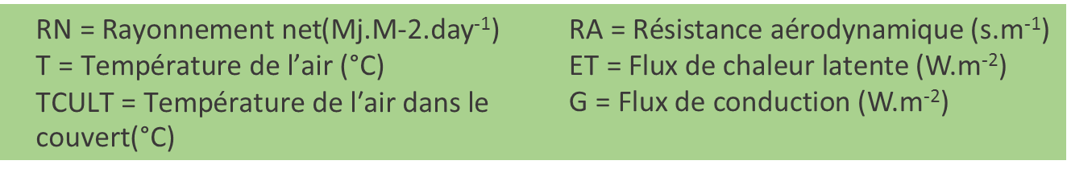
Formalismes de calcul de TCULT
2 approches: bilan d’énergie / relation simplifiée ; bilan d’énergie (irrigation + terres sèches)
Max
midi solaire
$$TCULT=T+\frac{RN−G−ET}{1200}×RA$$
$\text{RN}\text{ = }\text{Rayonnement} \text{net}$(Mj.M-2.day⁻¹) $\text{T}\text{ = }\text{Temp}\text{é}\text{rature} \text{de} \text{l}\text{’}\text{air}$ (°C) $\text{TCULT}\text{ = }\text{Temp}\text{é}\text{rature} \text{de} \text{l}\text{′}\text{air} \text{dans} \text{le} \text{couvert}$(°C) | $\text{RA}\text{ = }\text{R}\text{é}\text{sistance} \text{a}\text{é}\text{rodynamique}$ (s.m⁻¹) $\text{ET}\text{ = }\text{Flux} \text{de} \text{chaleur} \text{latente}$ (W.m⁻²) $\text{G}\text{ = }\text{Flux} \text{de} \text{conduction}$ (W.m⁻²)
Min
fin de la nuit
  Hyp1: concomitance des pics => 2 bilans instantanés pour TCULTmax et TCULTmin
Introduction
Matériel &
méthodes
Résultats
Discussion & Conclusion
Notes:
Dans STICS, 2 approches sont possibles: une approche dite « simplifiée » qui correspond à une approche semi-empirique basée sur un bilan d’énergie, et l’approche dite « bilan d’énergie » qui calcule 2 bilans d’énergie, l’un au midi solaire (pour TCULTmax) et l’autre à la fin de la nuit (pour TCULTmin) en faisant l’hypothèse que les flux sont tous maximums ou minimums à ces deux moments.

Slide 7
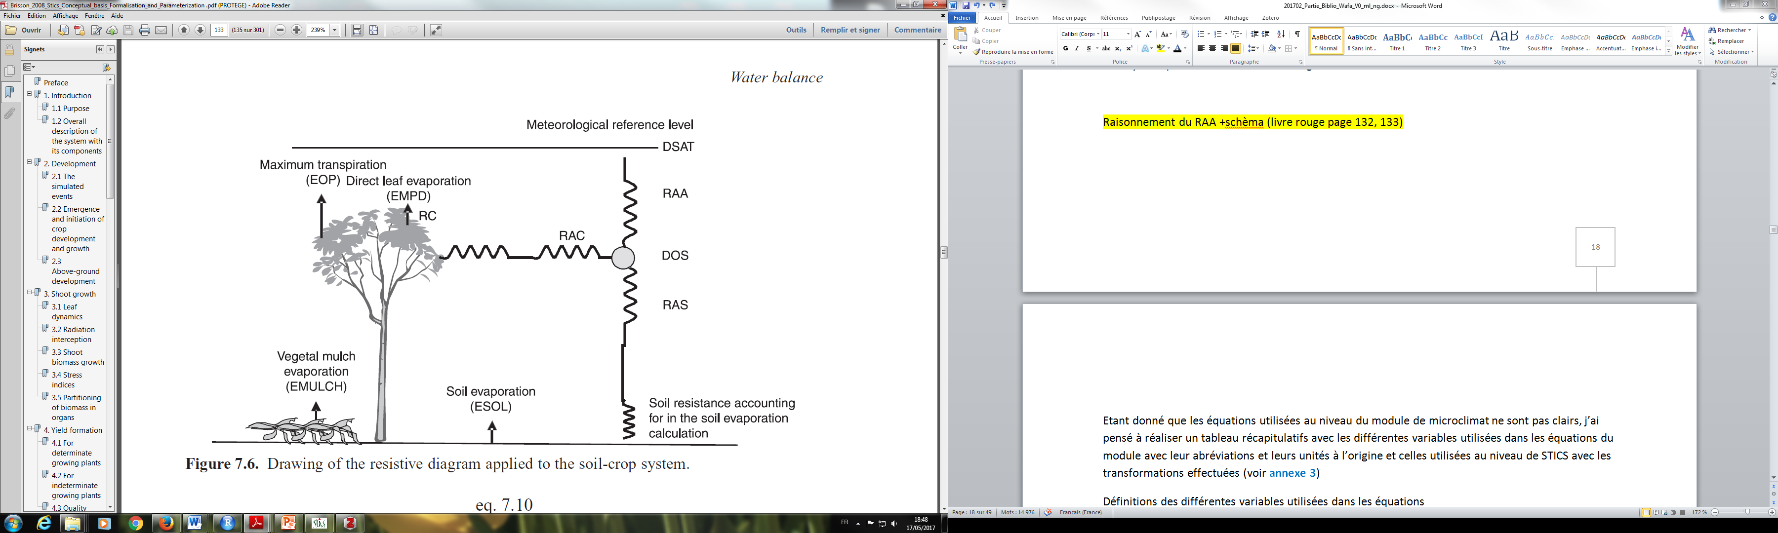
Formalismes de calcul de TCULT
bilan d’énergie: RA calculé selon le principe de Shuttleworth & Wallace (1985)
Résistance aérodynamique
  Hyp2: RA = f(vitesse de frottement de l’air u*) sans prise en compte de
  la stratification atmosphérique
Introduction
Matériel &
méthodes
Résultats
Discussion & Conclusion
Notes:
Dans l’équation précédente, le terme « RA » représente la résistance aérodynamique, qui dans STICS est calculée selon le principe de Shuttleworth & Wallace, à partir d’une résistance entre le sol et le couvert RAS, et d’une résistance entre le couvert et la hauteur de référence RAA. Ces deux résistances sont elles-mêmes calculées selon des régressions entre deux résistances aux limites: une résistance sur sol nu et une résistance pour un couvert couvrant (LAI>4).
Dans ces différents termes intervient la vitesse de frottement de l’air, et l’hypothèse est faite que cette vitesse de frottement de l’air ne varie pas dans le cas où l’atmosphère est stable. STICS ne tient pas compte de la stratification atmosphérique, et c’est l’une des raisons invoquée par Webber et al. pour expliquer le manque de précision de STICS dans la simulation de TCULT à Maricopa en Arizona.

Slide 8
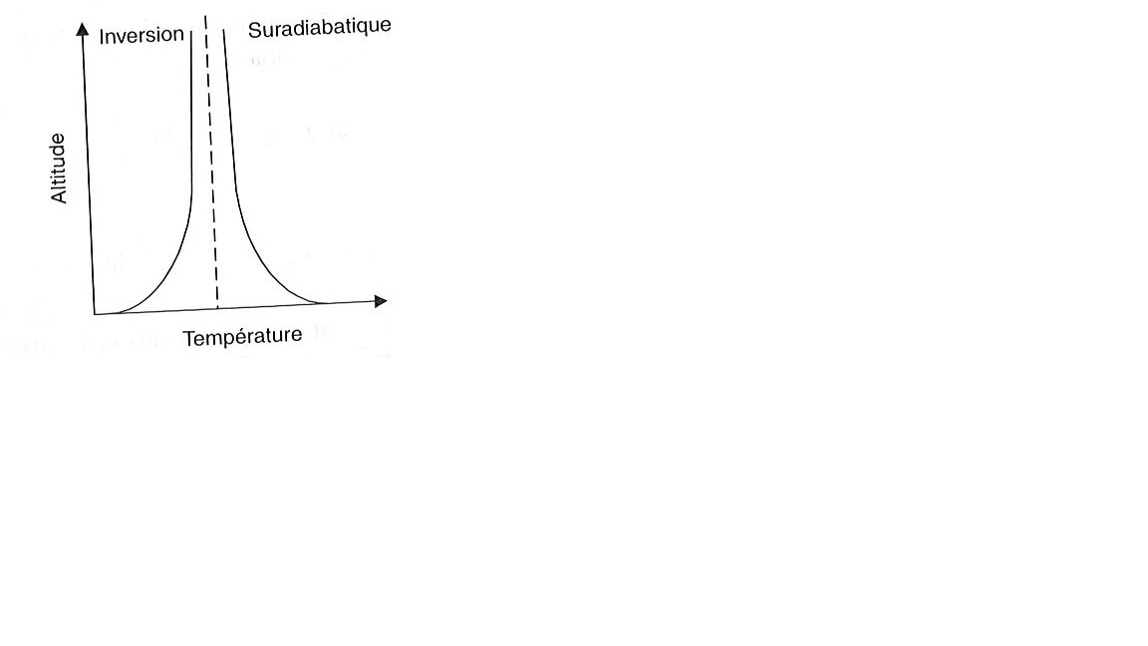
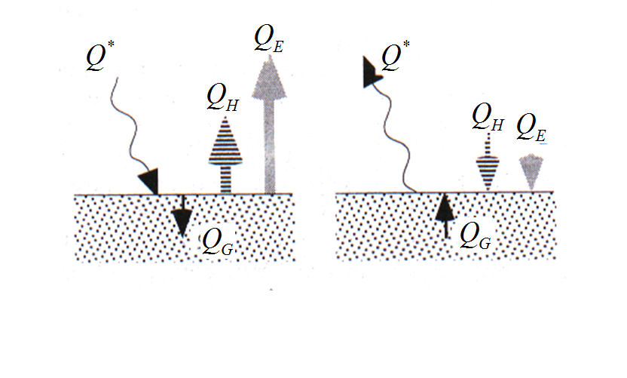

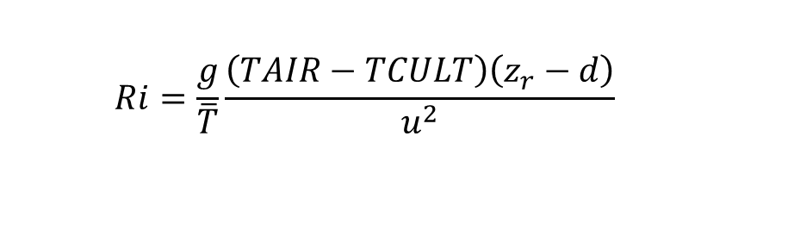
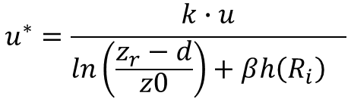
Formalismes de calcul de TCULT
Stratification et stabilité / instabilité atmosphérique
Nombre de Richardson
  $$Ri=\frac{g}{\overline{T}}\frac{\left(TAIR−TCULT\right)\left(z_{r}−d\right)}{u^{2}}$$
Profil d’inversion et
profil suradiabatique
(Guyot, 1999)
Vitesse de frottement de l’air
nuit
jour
$$u^{∗}=\frac{k∙u}{ln\left(\frac{z_{r}−d}{z0}\right)+β{h\left(R_{i}\right)}_{}}$$
Bilan d’énergie
(d’après E.Monteiro)
Résistance aérodynamique
  $$RA$$
Introduction
Matériel &
méthodes
Résultats
Discussion & Conclusion
Notes:
Dans les basses couches de l’atmosphère on observe une stratification verticale de la masse volumique de l’air. Cette différence de masse volumique se traduit par une résultante non nulle de la poussée hydrostatique (pression qui règne au sein d’un liquide en équilibre et qui est due à son propre poids) sur la particule. Ainsi, le mouvement de la particule pourra être soit accéléré soit ralenti selon que la résultante des forces hydrostatiques est dirigée dans le sens du mouvement ou lui est opposée.
Lorsque le mouvement ascendant d’une particule est accéléré par son environnement, l’atmosphère est dite instable. En revanche, lorsque le mouvement ascendant d’une particule est ralenti, l’atmosphère est dite stable ou avec une stratification thermique stable.
On distingue en gros deux types de profils thermiques: le profil instable ou suradiabatique dans lequel la température diminue avec l’altitude, et le profil stable ou d’inversion dans lequel la température augmente avec l’altitude. Le profil « instable » est typiquement observé lors d’une belle journée (schéma de gauche) avec un flux de chaleur sensible H dirigé de la surface vers l’atmosphère (température de surface plus élevée que celle de l’air). Le profil « stable » est typiquement observé à la fin de nuits claires (schéma de droite) avec un flux de chaleur dirigé vers la surface (température de l’air plus élevée que la température de surface).
La stratification thermique modifie le profil vertical de vitesse du vent et donc la résistance aérodynamique! Ce que l’on peut prendre en compte avec des termes correctifs comme le nombre de Richardon.

Slide 9
Données expérimentales
Grignon
2015
Maricopa
2008-2009
Avignon
1990
Introduction
Matériel &
méthodes
Résultats
Discussion & Conclusion

Slide 10
Données expérimentales
Blé
Blé + Pois
Soja
Yecora Rojo
Maxwel et Isard
Labrador
3 dates de semis
1 date de semis
Traitements chauffé / non chauffé
Grignon
2015
Maricopa
2008-2009
Pas de traitement
Avignon
1990
Température de feuillage
Température de l’air dans le couvert
Introduction
Matériel &
méthodes
Résultats
Discussion & Conclusion

Slide 11
Données expérimentales
Blé
Pois
Grignon
2015
TMIN
TCULTMIN
TMAX
TCULTMAX
Sur blé ou pois TCULTMAX > TMAX et TCULTMIN < TMIN
Température (°C)
Température (°C)
Jour de l’année
Jour de l’année
Introduction
Matériel &
méthodes
Résultats
Discussion & Conclusion
Notes:
TCULT et T semblent différentes, que ce soit dans la culture de blé ou pois.
On observe que l’amplitude entre TCULTMAX et TMAX est plus large par rapport à l’amplitude entre TCULTMIN et TMIN avec une moyenne des différences des amplitudes égale à 4°C pour les variables maximales et 2°C pour les variables minimales pour le blé et le pois.
On voit également que TCULTMAX est toujours plus élevée que TMAX (TCULTMAX > TMAX) et TCULTMIN est toujours inférieure à TMIN (TCULTMIN < TMIN).
Cet écart est plus élevé pour les variables maximales que pour les variables minimales.

Slide 12
Données expérimentales
Maricopa
2008
Non chauffé
Chauffé
TMIN
TCULTMIN
TMAX
TCULTMAX
Sur blé
TCULTMAX < TMAX et TCULTMIN < TMIN
Température (°C)
Température (°C)
Jour de l’année
Jour de l’année
Introduction
Matériel &
méthodes
Résultats
Discussion & Conclusion
Notes:
Une seule date de semis à Maricopa le 02/01/2008, pour les traitement non chauffé et chauffé.
TCULTMAX et TCULTMIN sont toujours inférieures à TMAX et TMIN respectivement (TCULTMAX < TMAX et TCULTMIN < TMIN). Cet écart est similaire pour les traitements non chauffé et chauffé pour les variables maximales et pour les variables minimales pour les deux traitements.
Ce travail effectué pour les deux autres dates de semis a abouti sur les mêmes constats.

Slide 13
Données expérimentales
TAIR max – TCULT max (°C)
TAIR min – TCULT min (°C)
soja
blé
pois
17 sept
02 jan
10 mar
29 sep
1er dec
soja
blé
pois
17 sept
02 jan
10 mar
29 sep
1er dec
Avignon
Grignon
Maricopa
Avignon
Grignon
Maricopa
Introduction
Matériel &
méthodes
Résultats
Discussion & Conclusion

Slide 14
Evaluation de l’estimation de TCULTmax
Avignon
Grignon
Maricopa
TCULTMAX
simulée (°C)
TCULTMAX observée (°C)
rRMSE = 10.0 %
RMSEs = 1.0
RMSEu = 2.9
rRMSE = 9.2 %
RMSEs = 0.7
RMSEu = 1.9
rRMSE = 42.8 %
RMSEs = 8.78
RMSEu = 2.88
Introduction
Matériel &
méthodes
Résultats
Discussion & Conclusion
Notes:
Erreur acceptable de l’ordre de 10% en RRMSE sur Avignon et Grignon, avec une part plus liée à la dispersion qu’au biais (d’ailleurs dans un cas on a une légère surestimation des valeurs élevées alors que dans le second cas on a une légère sous-estimation des valeurs élevées).
En revanche forte erreur et biais très important dans le cas de Maricopa (qui avait été attribué à la non prise en compte de la stratification atmosphérique).

Slide 15
Evaluation de l’estimation de TCULTmin
Avignon
Grignon
Maricopa
TCULTMIN
simulée (°C)
TCULTMIN observée (°C)
rRMSE = 10.4 %
RMSEs = 1.3
RMSEu = 1.0
rRMSE = 29.0 %
RMSEs = 1.5
RMSEu = 1.3
rRMSE = 175.9 %
RMSEs = 5.4
RMSEu = 1.6
Introduction
Matériel &
méthodes
Résultats
Discussion & Conclusion
Notes:
Erreurs plus importantes dans le cas de TCULTmin, et surtout une surestimation systématique.

Slide 16
Stratification atmosphérique - TCULTmax
Avignon
Grignon
Maricopa
TCULTMAX
simulée (°C)
TCULTMAX observée (°C)
Sans
/
Avec stratification
rRMSE = 10.0 %
rRMSE = 16.0 %
rRMSE = 9.2 %
rRMSE = 19.7 %
rRMSE = 42.8 %
rRMSE = 65.9 %
Introduction
Matériel &
méthodes
Résultats
Discussion & Conclusion
Notes:
La prise en compte de la stratification atmosphérique détériore fortement l’estimation de TCULTmax, quelque soit le site concerné.

Slide 17
Stratification atmosphérique - TCULTmin
Avignon
Grignon
Maricopa
TCULTMIN
simulée (°C)
TCULTMIN observée (°C)
Sans
/
Avec stratification
rRMSE = 10.4 %
rRMSE = 10.1 %
rRMSE = 29.0 %
rRMSE = 27.3 %
rRMSE = 175.9 %
rRMSE = 161.0 %
Introduction
Matériel &
méthodes
Résultats
Discussion & Conclusion
Notes:
En revanche, cela améliore, mais seulement légèrement, l’estimation de TCULTmin ce qui est cohérent avec le fait que les situations atmosphériques stables (plus difficiles à modéliser) ont souvent lieu en fin de nuit au moment où TCULT est minimal.

Slide 18
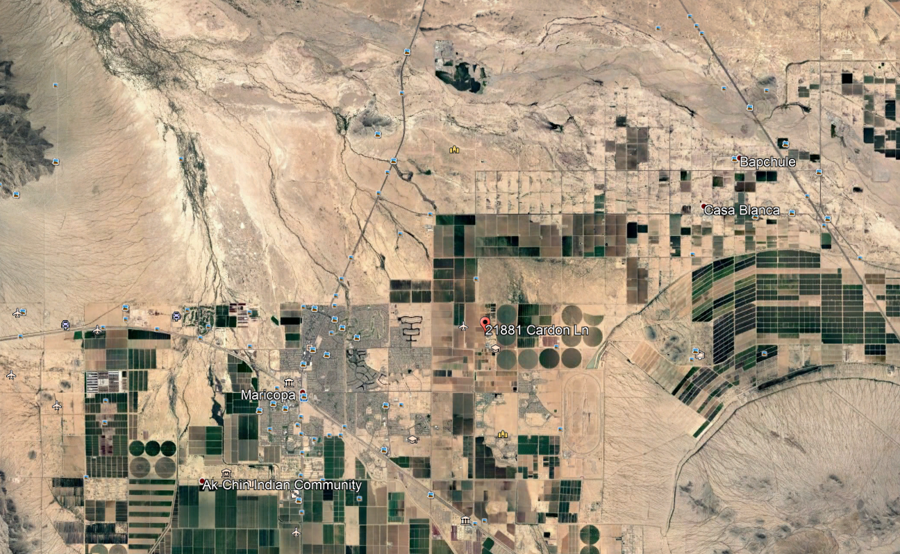
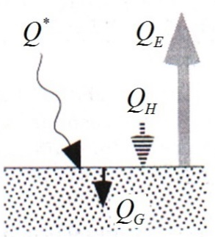
Stratification atmosphérique – Effet oasis
nuit
jour
Jour: oasis
Bilan d’énergie
(d’après E.Monteiro)
Introduction
Matériel &
méthodes
Résultats
Discussion & Conclusion
Notes:
On voit bien que l’introduction de la prise en compte de la stratification atmosphérique n’a pas du tout réglé le cas de Maricopa. Mais ce cas est tout particulier: on y observe un effet oasis, c’est-à-dire l’arrivée externe d’un flux de chaleur sensible très important susceptible de multiplier par 2 l’évapotranspiration potentielle. C’est lié à la situation particulière de ce site: des parcelles irriguées au milieu d’un environnement chaud et aride.
Conclusion: cela a peu d’intérêt, en tous cas sur les jeux de données de Grignon et Avignon; cela est insuffisant à Maricopa car les phénomènes d’advection sont liés à une flux « externe » de chaleur sensible qu’un modèle tel que STICS ne peut simuler.

Slide 19
Concomitance des pics
Avignon
Flux (W.m⁻²)
Température (°C)
Heure du jour
Heure du jour
  Tair max le plus tardivement (inertie de l’atmosphère)
Introduction
Matériel &
méthodes
Résultats
Discussion & Conclusion
Notes:
J 246: après une pluie, L est élevé (evapotranspiration possible après la pluie); les températures de l’air et du couvert sont proches (énergie radiative dissipée par l’évapotranspiration et non par le flux de chaleur sensible donc pas d’élévation de la température dans le couvert).
J 253: stress hydrique important => fermeture stomatique => baisse de la photosynthèse et de flux L et élévation de la température dans le couvert.
L’atmosphère a une inertie énorme, liée à la matière et au déplacement latéral de l’air (vent) qui retarde l’élévation de la température de l’air par rapport aux autres flux. Des écarts de 1 à 2 heures sont classiques.

Slide 20
Grignon (T)
Concomitance des pics
Avignon (T, H, Rn, G, L)
  Tair max / Tcult max: environ 1 heure d’écart
  Tair max / Flux H, Rn, G, L max: 2 à 4 heures d’écart
Introduction
Matériel &
méthodes
Résultats
Discussion & Conclusion

Slide 21
Grignon (T)
Concomitance des pics
Avignon (T, H, Rn, G, L)
  Tcult max – Tcult (heure de Tair max): moins de 1°C (écart plus important à Grignon qu’à Avignon)
  Flux H, Rn, G et L: c’est pour Rn que l’écart est le plus important (plue de 50 W.m⁻²)
Introduction
Matériel &
méthodes
Résultats
Discussion & Conclusion

Slide 22
Discussion et conclusion
Evaluation du module de microclimat pour l’estimation de TCULT
  erreur acceptable ou pas?
Avignon
Grignon
TCULT
simulée (°C)
rRMSE = 7.7 %
rRMSE = 9.8 %
TCULTMAX observée (°C)
  10% de rRMSE => soja: 50°C.j d’erreur sur stade phéno ⬄ 3 jours d’erreur sur la date phéno de LAX ou DRP : comparable à l’erreur d’observation; blé: 70°C.j d’erreur ≈ 6 jours sur DRP
  Conforter l’étude sur plus de données expérimentales
Introduction
Matériel &
méthodes
Résultats
Discussion & Conclusion
Notes:
Finalement l’erreur du module de microclimat de STICS correspond sur TCULT à une rRMSE de moins de 10%. Est-ce acceptable ou pas? Si on traduit cette erreur en nb de jours d’erreur sur la date d’un stade phéno cela donne:
Pour le soja, où on a des stades courts de l’ordre de 500°C.j (stamflax = 450°C et stlevdrp=500°C), cela correspond cette année-là à Avignon à 3 jours (15°C en moyenne par jour)
Pour le pois stamflax=922 (5 mois) et stlevdrp=655°C (6 mois), pour le blé stamflax=375 (2 mois) et stlevdrp=722 (6 mois)

Slide 23
Discussion et conclusion
Prise en compte de la stratification atmosphérique via le nombre de Richardson
  Nombre de Richardson Ri
    améliore à la marge TCULTmin mais détériore beaucoup l’estimation de TCULTmax
  Autres approches
    Pour des valeurs de vent -> 0 et Tair-Tcult -> 0, d’autres approches empiriques sont proposées plus robustes que Ri (Kimball et al., 2015)
    longueur de Monin-Obukov: plus mécaniste mais plus lourd en calculs (processus itératifs supplémentaires)
  Effet oasis
  Comment estimer un flux de chaleur sensible externe? Cela aurait-il pourtant des applications dans des situations agronomiques que le modèle serait amené à reproduire à l’avenir ?
Introduction
Matériel &
méthodes
Résultats
Discussion & Conclusion

Slide 24
Discussion et conclusion
Concomitance des pics
  Hypothèse non vérifiées, mais approche tout de même efficace: compensations ? équivalent « horaire » ?
  Relation simplifiée intéressante si calibrée (prend en compte implicitement le déphasage entre Tair max et Tcult max via la calibration des paramètres).
Perspectives
  Continuer à faire confiance au calcul de TCULT dans STICS dans les situations climatiques du domaine de validité
  Poursuivre l’analyse avec d’autres données expérimentales et en complétant avec les autres termes du bilan
  Enjeux
    Utilisation de STICS dans des conditions advectives?
    Utilisation de STICS pour des mélanges: étude nécessaire sur la qualité prédictive du microclimat radiatif.
Introduction
Matériel &
méthodes
Résultats
Discussion & Conclusion
Notes:
Même si l’hypothèse de concomitance des pics n’est pas vérifiée, il semble que le calcul de TCULT, comme on l’a vu, soit relativement correct. On peut se demander s’il n’y a pas des compensations entre flux, ou si STICS ne fonctionne pas avec le calcul d’un « équivalent horaire » qui ne corresponde pas vraiment à un bilan d’énergie instantané.
Enjeux: si on est amené à utiliser STICS dans des conditions proches de celles rencontrées à Maricopa, que doit-on faire? Une étude est également nécessaire sur la simulation du rayonnement dans le couvert pour des utilisation de STICS sur des mélanges d’espèces ou de variétés.

Slide 25

Merci à Albert Olioso
pour son « aide éclairante »

